Slide 1
ITSS
Fait par Elizabeth Vachon

Slide 2
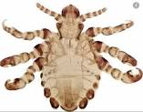
Morpion ou poux pubis ( Phtirus pubis)
Transmission : relation sexuelle
Classification : parasite
Traitement : Shampiong

Slide 3
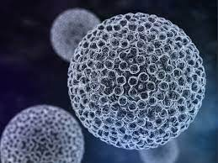
VPH ou Virus du papillon humain (Human Papillomavirus)
Transmission : Relation sexuelle
Classification : Virus
Traitement : laser ou azote liquide

Slide 4
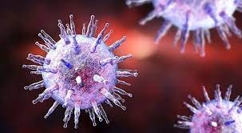
Herpès ou faux sauvage ( virus Herpès simplex (HSV)
Transmission : Relation sexuelle
Classification : Virus
Traitement : Crème

Slide 5
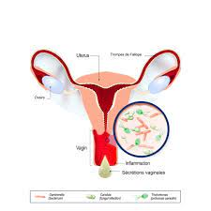
Vaginite à levure ( Tricomonas Vagi )
Transmission : Relation sexuelle
Classification : Protiste
Traitement : Crème

Slide 6
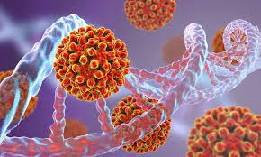
Hépatite B ou Jaunisse ( VHB )
Transmission : Relation sexuelle
Classification : Virus
Traitement : Vaccin avant

Slide 7
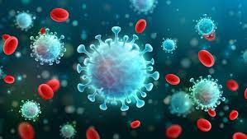
VIH ou Sida ( HIV )
Transmission : Relation sexuelle
Classification : Virus
Traitement : Trithérapie

Slide 8
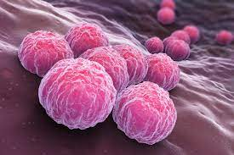
Chlamydia ( Chlamydia Trachomatis )
Transmission : Relation sexuelle
Classification : Bactérie
Traitement : Antibiotique

Slide 9
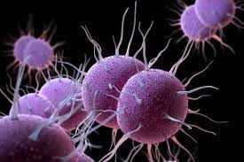
Gonorrhée ou chand pisse (Neisseria gonorrhoeae )
Transmission : Relation sexuelle
Classification : Bactérie
Traitement : Antibiotique

Slide 10
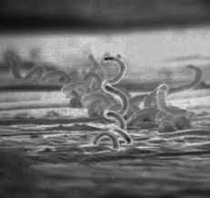
Syphilis ( Treponema pallidum subsp pallidum )
Transmission : Relation sexuelle
Classification : Bactérie
Traitement : Antibiotique

